Slide 1
Ünnepeljünk együtt!
A KARÁCSONYI ÜNNEPKÖR ÉS AZ ADVENT

Slide 2

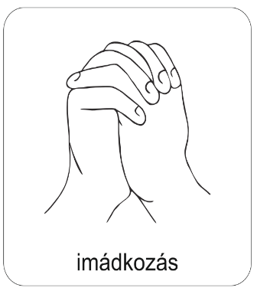
Kezdjük közös imádsággal a hittanórát!
Áldás, Békesség!
A mai hittanórán az adventi várakozásról lesz szó.

Slide 3
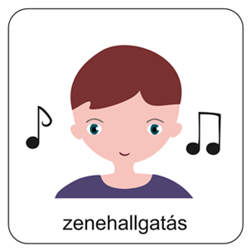
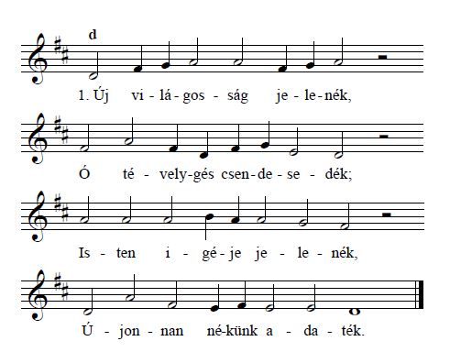


Hallgasd meg ezt a szép karácsonyi éneket!
Kattints erre az ikonra az ének elindításához!
BESZÉLGESSÜNK!
Van-e
a családban vagy a gyülekezetben
valamilyen különleges szokásotok
ADVENTBEN?

Slide 4

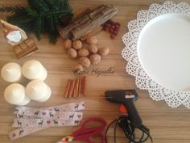
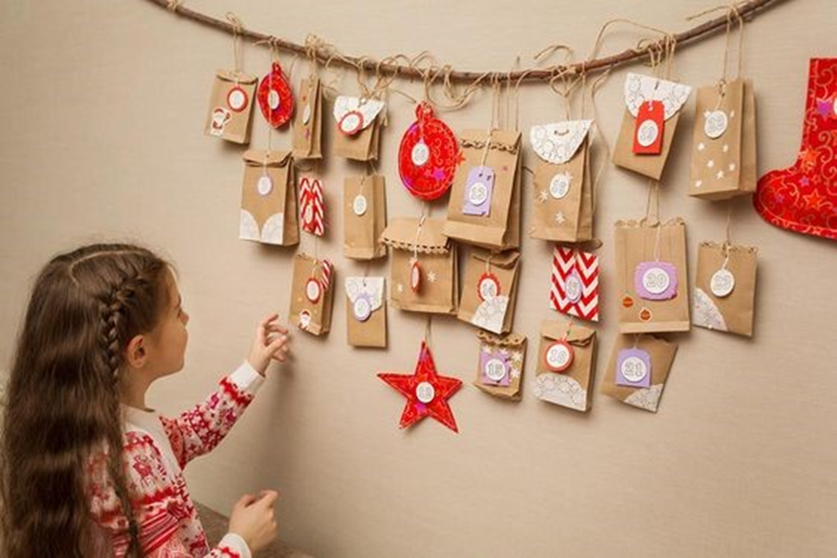
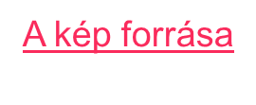
Beszélgessünk!
Melyik ünnep vagy ünnepi készülődés jut eszedbe ezekről a képekről?
Beszéljétek meg azt is, hogy miért fontosak az ünnepek és mit szerettek bennük?

Slide 5

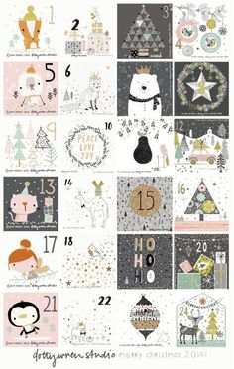
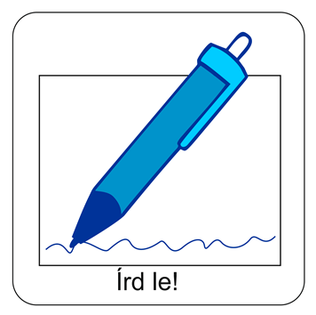

Milyen lesz most az én adventem?
Írd le a gondolatodat egy jegyzetlapra vagy a füzetedbe!
Mit tehetsz az ünnepi készülődésed meghittségéért?
ÖTLETEIDET BESZÉLD MEG A PADTÁRSADDAL!

Slide 6

Tudod-e?
ADVENT időszakában vagyunk. Várakozással teli napokat élünk át, hiszen nemsokára karácsony. Megkapjuk a várva várt ajándékokat, és remélhetőleg együtt ünnepel majd az egész család. Ha tudjuk, hogy miben lesz részünk, akkor igazán izgalmas a várakozás időszaka.
Isten arra hív, hogy az ünnep során is együtt örüljünk Vele.
Isten megszentelte a hetedik napot, hogy mi is megszentelhessük azt, és testileg-lelkileg felfrissüljünk. Ez nemcsak vasárnap történhet meg, hanem egy egész időszak pontosabban az ÜNNEPKÖR is erre való.
A református egyházi év 3 nagy ünnepkörre van felosztva:
1. karácsonyi ünnepkör
2. húsvéti ünnepkör
3. pünkösdi ünnepkör.
A karácsonyi ünnepkör idén (2020) november 29-én, advent első vasárnapjával kezdődik.
Advent
első vasárnapjával kezdődik.
Vízkereszttel ér véget.

Slide 7
Itt olvashatsz egy Rövid szómagyarázatot
Az ADVENT szavunk a latin adventus Domini, az Úr jövetele kifejezés rövidüléséből való. Egyszerűbb magyar fordításban: ELJÖVETEL. Az értünk megszületett Megváltó érkezésére utal.
Szép keresztyén szokás az adventi koszorú készítése. Ennek a négy gyertyája a négy adventi vasárnapon kerül meggyújtásra.
Az adventi időszak középpontjában egyszerre áll a bűnbánat és az öröm. A bűnbánat azért, mert az ember a bűneset óta Istent elhagyva él. Az öröm pedig azért, mert az első karácsonyon Isten elküldte FIÁT a MEGVÁLTÓT.
Az adventi időszak arra való, hogy lelkileg készülődhetünk, várakozhatunk Jézus Krisztus születésének az ünnepére.
Néhány példát még ezen a dián is találsz. ☺
Tarthatunk bűnbánatot.
Többet imádkozhatunk.
Gondolhatunk a szeretteinkre.
Felhívhatjuk a barátainkat.

Slide 8

beszéljétek meg a kérdéseket!
Miben lehet különleges a keresztények készülődése?
Hogyan lehet a jelenlegi járványhelyzetben mégis meghitt a „távolságtartó” ünnepi készülődés?
Írjatok közösen ötleteket arról, hogy milyen készülődések jellemzőek most az adventi időre?
Meséljétek el egymásnak azt is, hogy mi számotokra a legfontosabb az ünnepre való készülődésben!

Slide 9

Olvasd el figyelmesen!
Keresd ki a Bibliádból!
Mal 3,1
Érdemes advent kezdetén pontosan tisztázni magunk számára azt, hogy mire várunk a karácsonyi ünnepkörben.
Mi a célunk ezzel az időszakkal?
Mi a terve Istennek velünk?
Isten terveiben mindig jót készít az övéinek! Akkor is, ha ez a mostani adventi időszak más lesz, mint az eddigiek.
A próféciában a szerző arról beszél, hogy Isten követet küld közénk. Így írja:
„Én majd elküldöm követemet, aki egyengeti előttem az utat.”
Mi tehát nemcsak eseményekre, élményekre, pozitív érzelmekre, tárgyakra, dolgokra, ajándékokra, hanem egy személy érkezésére is várunk.
Krisztusra várunk. Ő AZ ÚR KÖVETE, Aki közeledik hozzánk, és egészen közel akar kerülni az életünkhöz, a szívünkhöz ma is és most is.

Slide 10
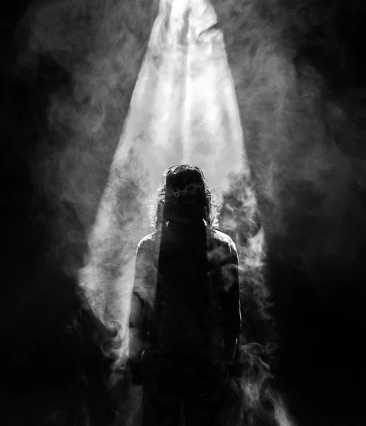
TEDD SZEMÉLYESSÉ!
Milyen a krisztusvárásod?
JÓL JEGYEZD MEG EZT A MONDÁST!
„Amilyen a Krisztusvárásunk, olyan lesz az ünnepünk is.”
Hogyan teheted személyessé az idei adventedet?
Találsz ötletet erre a következő diákon:
VÁLLALD FEL!
KÉSZÍTS ADVENTI BAKANCSLISTÁT!
KÉSZÍTS ADVENTI NAPTÁRAT!

Slide 11
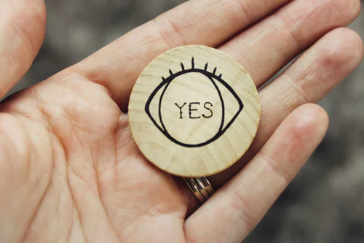
1. VÁLLALD FEL!
Felvállalni Őt mások előtt mindig nehéz, még karácsony közeledtével is nehéz.
Mert minden dolog el akarja nyomni az igazán jó hírt. Minden túl akarja harsogni a Róla szóló üzenetet. Ilyen például a járványhelyzetről szóló sokféle híradás, a vásárlási láz, a tömeg lármája vagy éppen az álhírek.
Ő mindig halk és szelíd hangon szól hozzád is! Nagy szükség van rá.

Slide 12
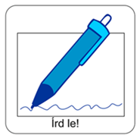

2. Készíts adventi bakancslistát!
Készíts magadnak egy adventi listát arról, hogy mit szeretnél megvalósítani ebben az időszakban!
(pl.: elolvasni egy szép könyvet, képeslapot küldeni a rokonoknak, sütni valamilyen finomságot a családtagoknak, saját készítésű meglepetést adni valakinek, rendszeresen imádkozni a betegekért stb.)
A feladat elkészítésekor arra is figyelj, hogy ne legyen túl hosszú a listád, hogy karácsonyig elvégezhesd a felírt tennivalóidat.
TIPP: Sorban haladj! Vezesd egy naplóban a tapasztalataidat! Írd le, amivel elkészültél és azt is, hogy milyen visszajelzéseket kaptál a kedvességeidre!
Ha szeretnéd, oszd meg ezt a listádat a Hittanoktatóddal!

Slide 13

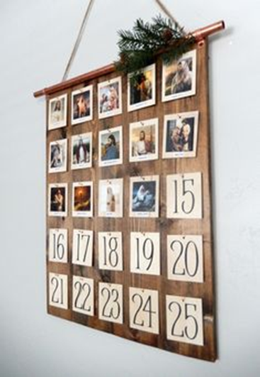
3. Készíts adventi naptárat!
Készítsetek adventi naptárat!
Különleges díszítéssel jelöljétek az adventi vasárnapokat és a hittanórákat.
Lehet egyénileg vagy közösen készíteni.
Ezen a linken találhattok ötleteket, hogy mi kerüljön bele.
Ide kattints az ötletekhez!

Slide 14
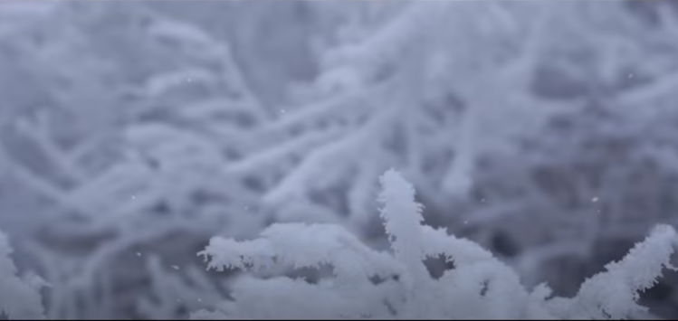


Hallgasd meg ezt az adventi éneket!
Ide kattints a videoklip elindításához!
Készíts erről egy vázlatot a füzetedbe!
Mit jelent számodra az ünnep és mit vársz tőle?

Slide 15
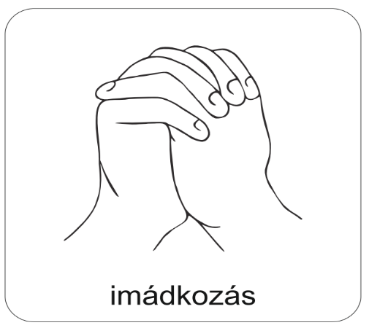
Mi Atyánk, aki a mennyekben vagy, szenteltessék meg a te neved,
jöjjön el a te országod, legyen meg a te akaratod, amint a mennyben, úgy a földön is;
Mindennapi kenyerünket add meg nekünk ma,
és bocsásd meg vétkeinket, miképpen mi is megbocsátunk az ellenünk vétkezőknek;
És ne vígy minket kísértésbe, de szabadíts meg a gonosztól;
Mert tied az ország, a hatalom és a dicsőség mindörökké.
Ámen.
(Mt 6,9-13)
Mondjuk el közösen az Úri imádságot!

Slide 16

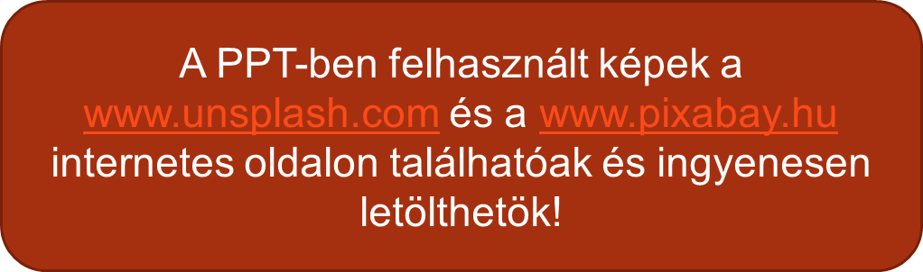
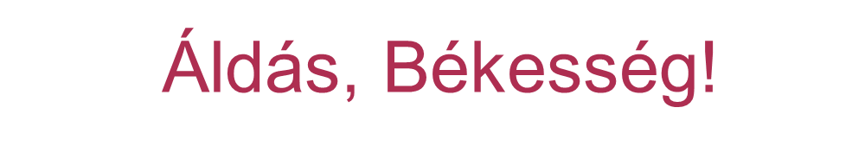
Tanuld meg most az aranymondást és mondd el hangosan is!
„Mert úgy szerette Isten a világot, hogy az ő egyszülött Fiát adta, hogy aki hisz őbenne, el ne vesszen, hanem örök élete legyen.”
Ján 3,16

